Slide 1
大阪SCねっと専門研修シリーズ
現場目線！クラブ発信!!
運営者の為の
2018年4月29日
13:00~16:30
日時
日
会場
大阪府咲洲庁舎 18階 会議室
（大阪市住之江区南港北1-14-16)
定員
40名
参加費
2,000円
※大阪SCねっと加盟クラブ 1,500円
第1部
公共の中のクラブマネジメント 講義概要
｢クラブとは。｣
日本の社会の中でクラブはどのように位置づけられているか。クラブを取り巻く社会の現状からクラブの存在意義やこれからを模索する。講義を通してクラブが追求していくミッションを考え、さらに、5～10年後のクラブの姿を想定し、クラブの目指すべき姿：ヴィジョンを考える時間。
参考ｾﾐﾅｰ：JCYｸﾗﾌﾞﾏﾈｰｼﾞｬｰｽﾞｾﾐﾅｰ
13:15~14:45
講演
「公共の中での
クラブのマネジメント」
講師
第2部
15:00~16:30
杉澤 幹生 氏
特定非営利活動法人
杉並アヤックスサッカークラブ理事長
ワーク
Myクラブの自己点検・評価
お問い合わせ・お申込み
裏面参加申込書に必要事項をお書きの上、4月23日（月）までに下記問い合せ先へFAXもしくはＥメールにてお申込みください。
なお、会場の都合上 定員を40名様とさせていただきます。
[問い合せ先] NPO法人大阪府総合型地域スポーツクラブ連絡協議会 (大阪SCねっと）事務局
TEL 0721-56-2032
FAX 0721-22-4770 E-mail: osaka.sc.net@gmail.com
事務局変更のお知らせ
平成30年4月よりNPO法人長野総合スポーツクラブ内へ

Slide 2
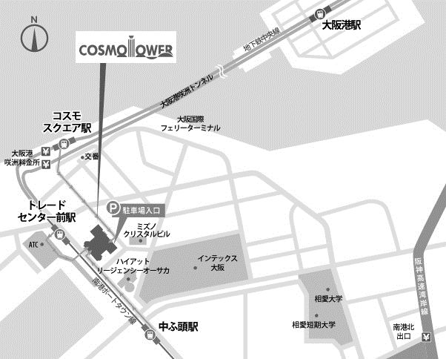
大阪SCねっと事務局宛
FAX:0721-22-4770
専門スキルアップ研修会 参加申込書
団体名
記入者氏名
連絡先 TEL/FAX | /
同 E-mail
《参加者情報》 ※記載者も再度ご記入ください。
参加者氏名 ※ふりがなもお書きください | 団体における役職
※この参加申込書により取得した個人情報は、本研修会実施に係る本センターからの事務連絡、受付等の運営業務に活用する他、氏名、団体名、団体における役職名を記載した名簿を作成し、参加者へ配布いたします。
【会場案内図】
咲州庁舎
〒559-8555 大阪市住之江区南港北1-14-16
[電車でお越しの場合]
トレードセンター前駅
2番出口を出ていただき、ATCの中を通ってそのまま
咲州庁舎へ
コスモスクエア駅
1番出口を出ていただき、南東に約700m
[お車でお越しの場合]
「大阪港咲洲トンネル咲洲側出口」より約3分
「阪神高速湾岸線南港北出口」より約5分
「阪神高速湾岸線南港南出口」より約10分

